Slide 1
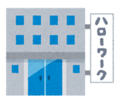
求職者の皆さまへ
自宅などから「オンライン」で
職業相談を受けることができます
皆さまのお手元にあるスマートフォンなどを利用して、ご自宅や外出先などからハローワークによる職業相談を、オンラインで受けることができます。
利用対象者 次のいずれにも該当されている方
①ハローワークに求職登録およびマイページを作成している
②ハローワーク大和ホームページ上の「オンラインサービス利用規約」に同意している
③スマートフォン・タブレット・パソコンなどの通信可能なWEBカメラ付き端末を利用できる
利用可能日時
〈マザーズコーナーご利用の方・学卒窓口をご利用の方・障がいをお持ちの方
外国籍の方・６０歳以上の方〉第１・第3木曜日
１４：００～１４：３０、１５：００～１５：３０
〈上記以外の５９歳以下の方〉 第2・第4木曜日
１４：００～１４：３０、１５：００～１５：３０
利用登録（初回のみ）
オンライン職業相談の利用の流れ
利用登録（初回のみ）
ハローワークに利用の申し出
ハローワーク大和ホームページ掲載のお申し込み先へお電話ください。
マイページ・利用規約の確認
マイページの作成および利用規約に同意していることを確認させて頂きます。
実施日時の調整
オンライン職業相談を受けられる日時を調整します。
メールの受信
登録いただいたメールアドレスに案内メールが届きます。
オンライン職業相談 (Tele Office) の実施 【裏面をご覧ください】
２回目以降
希望日時の申し出
電話で希望日時の申し出をお願いします。
メールの受信
登録いただいたメールアドレスに案内メールが届きます。
オンライン職業相談 (Tele Office) の実施 【裏面をご覧ください】
都道府県労働局・ハローワーク大和

Slide 2
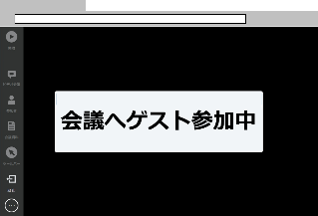
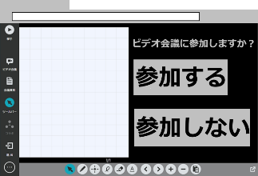
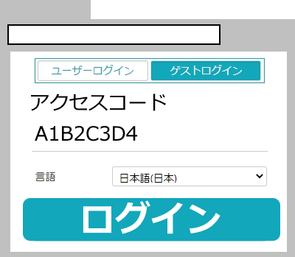
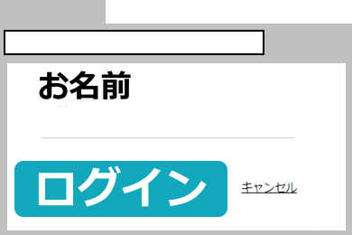
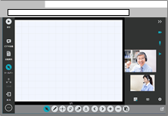
Tele Office の利用方法（案内メールから相談まで）
方法1 メールのURLから参加
➃以降共通
①
案内メールの
URLにアクセス
②
「ブラウザで会議に
参加」の「参加」を
クリック
③
画面に沿って入力し
ログイン※
④
ハローワーク側から
承諾されるまで待機
○○さんより
会議参加依頼です
会議参加 / アプリDL
https//:online-sodan2022.to.ideep.com/xxxxxx
アプリで会議に参加
参加
MAIL
TeleOfficeをダウンロード
ダウンロード
ブラウザで会議に参加
参加
⑤
右のビデオ会議参加承諾で
「参加する」を選択
方法2 アクセスコードで参加
①
ブラウザから
次のURLに
アクセス
②
ハローワークから
連絡されたアクセス
コードを入力し
ログイン
③
「お名前」※に入力し
ログイン
⑥
オンライン職業相談に
参加できました
https://online-sodan2022
.to.ideep.com/
tob/Login/Guest
注意事項
※「お名前」の欄は表示されない場合もあります。
本サービスを利用するに当たっては、利用規約に同意が必要です。
利用する際の機器の設定等は、ご自身でご準備ください。
通信料等は自己負担となります。
利用時に生じたネット上のトラブル等も、自己責任となります。

